Slide 1
ΔΙΑΓΡΑΜΜΑΤΑ ΠΕΡΙΠΤΩΣΕΩΝ ΧΡΗΣΗΣ
(USE CASE DIAGRAMS)
Μαρία Βίρβου
Καθηγήτρια
Τμήμα Πληροφορικής
Πανεπιστήμιο Πειραιώς

Slide 2
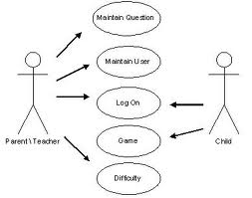
Περιπτώσεις – Χρήσης
(Use Cases)
Οι περιπτώσεις χρήσης εφευρέθηκαν από τον Ivan Jacobson.
Περιγράφουν τη συμπεριφορά ενός συστήματος από την οπτική γωνία ενός χρήστη.
Επιτρέπουν τον ορισμό των ορίων του συστήματος και του περιβάλλοντος.

Slide 3
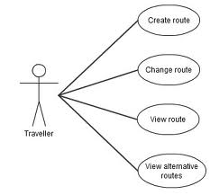
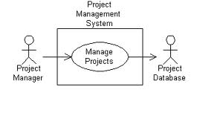
Μία περίπτωση χρήσης
Μία περίπτωση χρήσης αντιστοιχεί σε ένα συγκεκριμένο είδος χρήσης του συστήματος.
Είναι μια εικόνα της λειτουργικότητας ενός συστήματος το οποίο ενεργοποιείται για να ανταποκριθεί σε έναν εξωτερικό ενεργοποιό (actor).

Slide 4
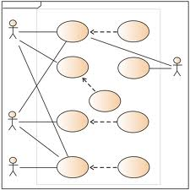
Το μοντέλο περιπτώσεων χρήσης
Το μοντέλο περιπτώσεων χρήσης περιλαμβάνει:
  Τις ίδιες τις περιπτώσεις χρήσης
  Τους ενεργοποιούς (actors)

Slide 5
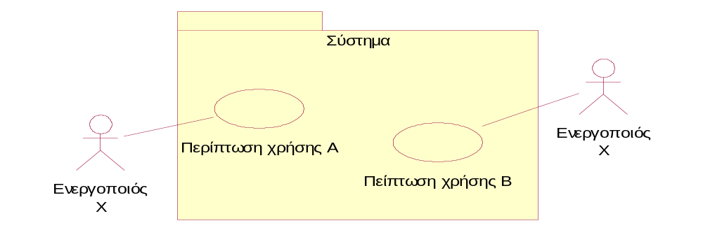
Διαγράμματα Περιπτώσεων – Χρήσης
(Use Case Diagrams)
Το σύνολο της λειτουργικότητας ενός δεδομένου συστήματος καθορίζεται διαμέσου της μελέτης των λειτουργικών απαιτήσεων κάθε ενεργοποιού. Αυτές εκφράζονται με τις περιπτώσεις χρήσης σε μορφή οικογενειακών διεπαφών.
Οι ενεργοποιοί συμβολίζονται με ανθρωπάκια που ενεργοποιούν τις περιπτώσεις χρήσης. Οι περιπτώσεις χρήσης συμβολίζονται με ελλείψεις. Ένα σχήμα φαίνεται στο Σχήμα 3.37.
Σχήμα 3.37 Παράδειγμα συμβολισμού διαγράμματος περιπτώσεων χρήσης

Slide 6
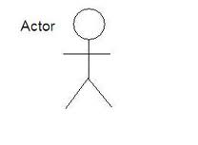
Eνεργοποιός
Ένας ενεργοποιός αναπαριστά ένα ρόλο που παίζεται από ένα άτομο ή πράγμα που αλληλεπιδρά με το σύστημα.
Οι ενεργοποιοί προσδιορίζονται παρατηρώντας τους άμεσους χρήστες του συστήματος (αυτούς που το χρησιμοποιούν και το συντηρούν).
Επίσης παρατηρώντας κάθε άλλο σύστημα που αλληλεπιδρά με αυτό που αναπτύσσεται.

Slide 7
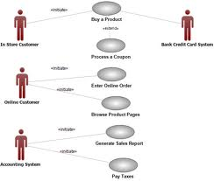
Ρόλοι
Το ίδιο φυσικό πρόσωπο μπορεί να παίξει το ρόλο πολλών ενεργοποιών.
Ενώ πολλοί άνθρωποι μπορεί να παίζουν τον ίδιο ρόλο.
Το όνομα του ενεργοποιού περιγράφει το ρόλο που παίζει ο χρήστης.

Slide 8
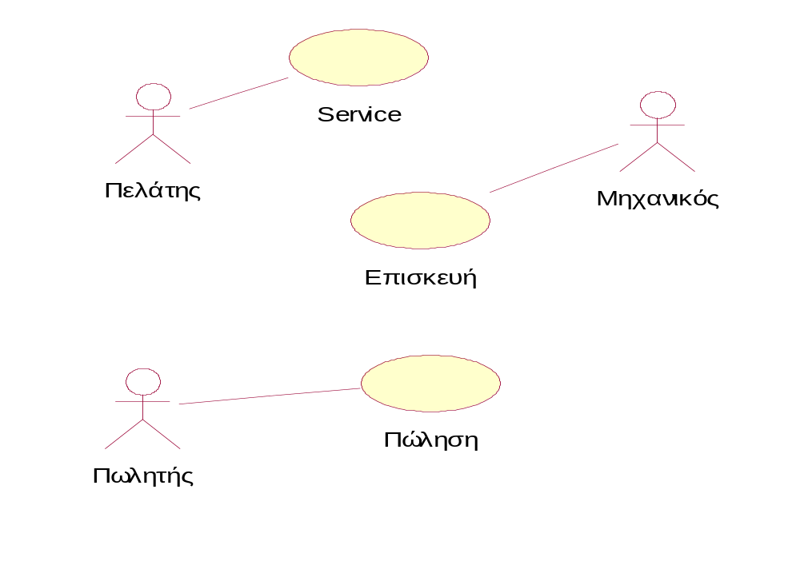
Διαγράμματα Περιπτώσεων – Χρήσης
(Use Case Diagrams)
Για παράδειγμα ο κύριος Παπαδόπουλος δουλεύει σε γκαράζ και περνάει τον περισσότερο χρόνο του ενεργώντας σαν μηχανικός, αλλά καμιά φορά ενεργεί και σαν πωλητής. Τις Κυριακές ενεργεί σαν πελάτης και κάνει service στο δικό του αυτοκίνητο. Οι ρόλοι του κυρίου Παπαδόπουλου είναι τρεις, όπως φαίνεται στο Σχήμα 3.38.
Σχήμα 3.38 Τρεις διαφορετικοί ρόλοι του ίδιου προσώπου

Slide 9
Διαγράμματα Περιπτώσεων – Χρήσης
(Use Case Diagrams)
Υπάρχουν 4 κύριες κατηγορίες ενεργοποιών :
  Κύριοι ενεργοποιοί :
Άνθρωποι που χρησιμοποιούν τις κύριες λειτουργίες του συστήματος. Για παράδειγμα σε ένα ΑΤΜ οι κύριοι ενεργοποιοί είναι πελάτες.
  Δευτερεύοντες ενεργοποιοί :
Άνθρωποι που εκτελούν δουλείες διοίκησης ή συντήρησης. Στην περίπτωση του ΑΤΜ είναι οι άνθρωποι που τροφοδοτούν το μηχάνημα με λεφτά και χαρτί.
  Εξωτερικό hardware :
Συσκευές hardware που αποτελεί μέρος της εφαρμογής χωρίς να είναι ο κύριος υπολογιστής. Στην περίπτωση του ΑΤΜ μπορεί να είναι ο εκτυπωτής.
  Άλλα συστήματα τα οποία αλληλεπιδρούν με το σύστημα :
Π.χ. στο ΑΤΜ το σύστημα του τραπεζικού δικτύου.
Μόλις αναγνωριστούν, οι ενεργοποιοί πρέπει να περιγραφούν καθαρά και με ακρίβεια σε 3 – 4 γραμμές το πολύ.

Slide 10
Σχέσεις μεταξύ περιπτώσεων – χρήσης
Τα διαγράμματα περιπτώσεων – χρήσης αναπαριστούν περιπτώσεις χρήσης, ενεργοποιούς και σχέσεις μεταξύ περιπτώσεων – χρήσης και ενεργοποιών.
Η UML ορίζει 3 τρόπους συνδέσμων μεταξύ ενεργοποιών και περιπτώσεων – χρήσης :
  Η σχέση “επικοινωνεί”
  Η σχέση “χρησιμοποιεί”
  Η σχέση “επεκτείνει”

Slide 11
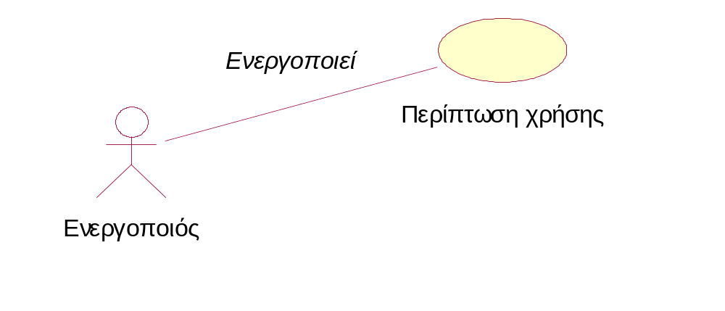
Η σχέση “επικοινωνεί” (communicates)
Η συμμετοχή του ενεργοποιού σηματοδοτείται από μία γραμμή μεταξύ του ενργοποιού και της περίπτωσης χρήσης.
Αυτή είναι η μόνη σχέση που μπορεί να υπάρξει μεταξύ ενεργοποιών και περιπτώσεων χρήσης (Σχήμα 3.39).
Σχήμα 3.39 Παράδειγμα σχέσης «επικοινωνεί»

Slide 12
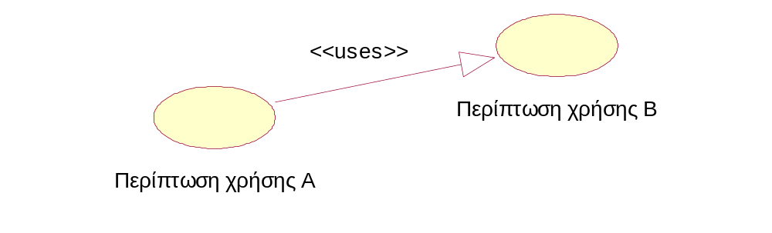
Η σχέση “χρησιμοποιεί” (uses)
Η σχέση αυτή ορίζεται μεταξύ περιπτώσεων χρήσης και σημαίνει ότι ένα στιγμιότυπο της πηγής (περίπτωσης χρήσης) συμπεριλαμβάνει τη συμπεριφορά του στόχου (περίπτωσης χρήσης) (Σχήμα 3.40).
Σχήμα 3.40 Αναπαράσταση της σχέσης “uses” χρησιμοποιώντας μία στερεότυπη σχέση γενίκευσης

Slide 13
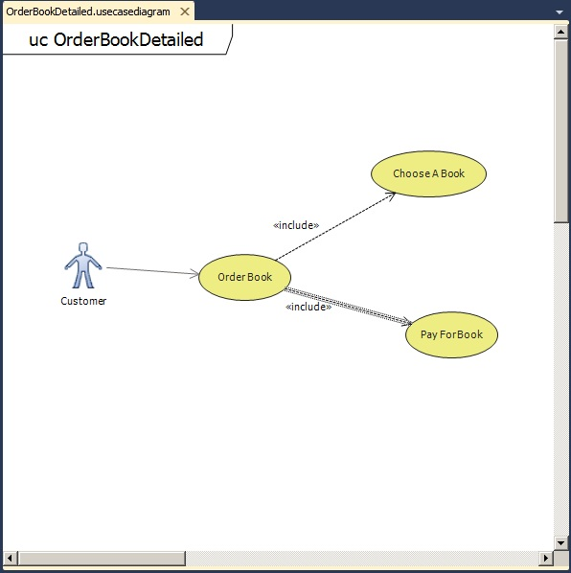
Η σχέση <<uses>> μεταξύ περιπτώσεων – χρήσης
Η σχέση <<uses>> χρησιμοποιείται σε περιπτώσεις όπου περισσότερες από μία περιπτώσεις χρήσης μοιράζονται στοιχεία από την ίδια λειτουργικότητα.
Αυτή η λειτουργικότητα τοποθετείται σε μία ξεχωριστή περίπτωση χρήσης αντί να τεκμηριώνεται σε κάθε περίπτωση χρήσης που τη χρειάζεται.

Slide 14
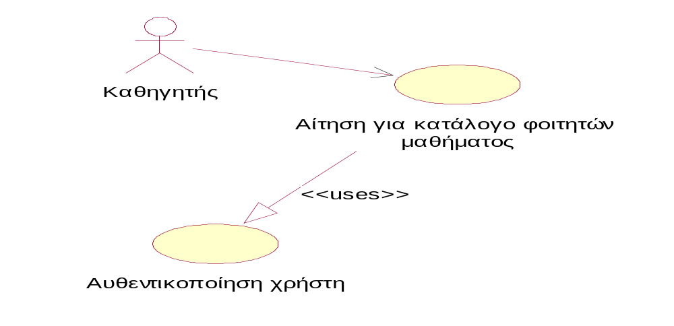
Οι σχέσεις <<uses>>
Οι σχέσεις <<uses>> δημιουργούνται μεταξύ της νέας περίπτωσης χρήσης και κάθε άλλης που χρησιμοποιεί τη λειτουργικότητά της.
Για παράδειγμα σε μια εφαρμογή Γραμματείας μία περίπτωση χρήσης χρήσιμη για πολλές άλλες είναι η επαλήθευση στοιχείων.

Slide 15
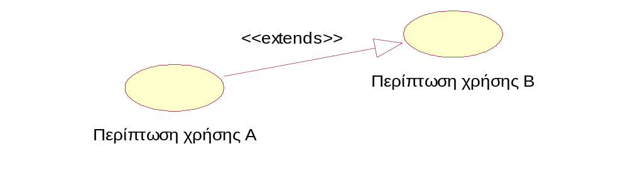
Η σχέση “επεκτείνει” (extends)
Μία σχέση “extends” μεταξύ δύο περιπτώσεων χρήσης σημαίνει ότι η πηγή (περίπτωση χρήσης) επεκτείνει τη συμπεριφορά του στόχου (περίπτωσης χρήσης) (Σχήμα 3.41).
Σχήμα 3.41 Αναπαράσταση της σχέσης “extends” χρησιμοποιώντας μια στερεότυπη σχέση γενίκευσης

Slide 16
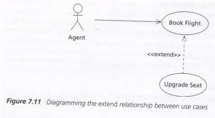
Σχέση “extends”
Μια σχέση “extends” χρησιμοποιείται για να δείξει:
  Προαιρετική συμπεριφορά
  Συμπεριφορά που υπάρχει μόνο κάτω από ορισμένες συνθήκες, όπως το κτύπημα ενός συναγερμού.
  Αρκετές διαφορετικές ροές που μπορεί να υπάρχουν βασισμένες σε επιλογές ενεργοποιών.
Για παράδειγμα, μια περίπτωση χρήσης που παρακολουθεί τη ροή των πακέτων σε μια αλυσίδα παραγωγής μπορεί να επεκταθεί από μια περίπτωση χρήσης Ενεργοποίησης Συναγερμού εάν τα πακέτα μπλοκαριστούν.

Slide 17
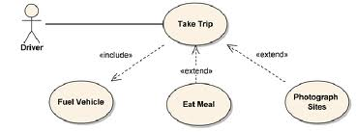
Η έννοια στερεότυπο
Η UML χρησιμοποιεί την έννοια <<στερεότυπο>>, η οποία παρέχει τη δυνατότητα να επεκτείνονται τα βασικά στοιχεία μοντελοποίησης έτσι ώστε να δημιουργούν νέα στοιχεία.
Το πλεονέκτημα της έννοιας αυτής είναι ότι επιτρέπει στη UML να έχει ένα μικρό σύνολο στοιχείων τα οποία όμως μπορούν να επεκταθούν ανάλογα με τις ανάγκες του σχεδιασμού.
Τα ονόματα των στερεοτύπων μπαίνουν σε ελληνικά εισαγωγικά
(<< >>).
Τα στερεότυπα χρησιμοποιούνται για να δημιουργήσουν τις σχέσεις των use cases.

Slide 18
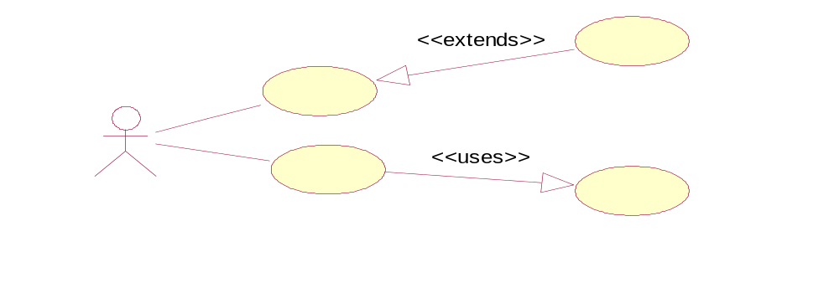
Οι σχέσεις <<uses>> και <<extends>>
Το στερεότυπο <<communicates>> μπορεί να προστεθεί σε ένα συσχετισμό για να δείξει ότι ο συσχετισμός είναι σχέση “communicates”. Όμως ειδικά το <<communicates>> είναι προαιρετικό διότι ο συσχετισμός αυτός είναι ο μοναδικός που επιτρέπεται μεταξύ actor και use case.
Οι σχέσεις <<uses>> και <<extends>> πρέπει υποχρεωτικά να χρησιμοποιούν στερεότυπα εφόσον και τα δύο αναπαρίστανται από το τόξο της γενίκευσης (Σχήμα 3.42).
Σχήμα 3.42 Σχέσεις περιπτώσεων χρήσης

Slide 19
Πώς ορίζονται οι περιπτώσεις χρήσης
Οι περιπτώσεις – χρήσης ορίζονται παρατηρώντας και καθορίζοντας τις σειρές αλληλεπίδρασης (τα σενάρια) για κάθε ενεργοποιό. Η παρατήρηση γίνεται από τη σκοπιά του χρήστη. Η περιγραφή των περιπτώσεων - χρήσης γίνεται σε σχέση με την ανταλλαγή πληροφοριών και τον τρόπο που χρησιμοποιείται το σύστημα.
Μια περίπτωση χρήσης ομαδοποιεί μια οικογένεια σεναρίων χρήσης σύμφωνα με ένα λειτουργικό κριτήριο. Οι περιπτώσεις - χρήσης είναι αφαιρέσεις διαλόγων μεταξύ ενεργοποιών και του συστήματος : Περιγράφουν τις αδύνατες αλληλεπιδράσεις χωρίς να μπαίνουν σε λεπτομέρειες.
Οι περιπτώσεις χρήσης μπορούν να θεωρηθούν σαν τάξεις των οποίων τα στιγμιότυπα είναι τα σενάρια. Κάθε φορά που ένας ενεργοποιός αλληλεπιδρά με το σύστημα, η περίπτωση χρήσης δειγματοποιεί ένα σενάριο. Αυτό το σενάριο αντιστοιχεί στις ροές μηνυμάτων που ανταλλάσσονται από αντικείμενα κατά τη διάρκεια της συγκεκριμένης αλληλεπίδρασης που αντιστοιχεί στο σενάριο. Ένα παράδειγμα περίπτωσης – χρήσης φαίνεται στο Σχήμα 3.43.
Οι περιπτώσεις χρήσης χρησιμοποιούνται πρωτίστως για τον καθορισμό της ανάλυσης απαιτήσεων.

Slide 20
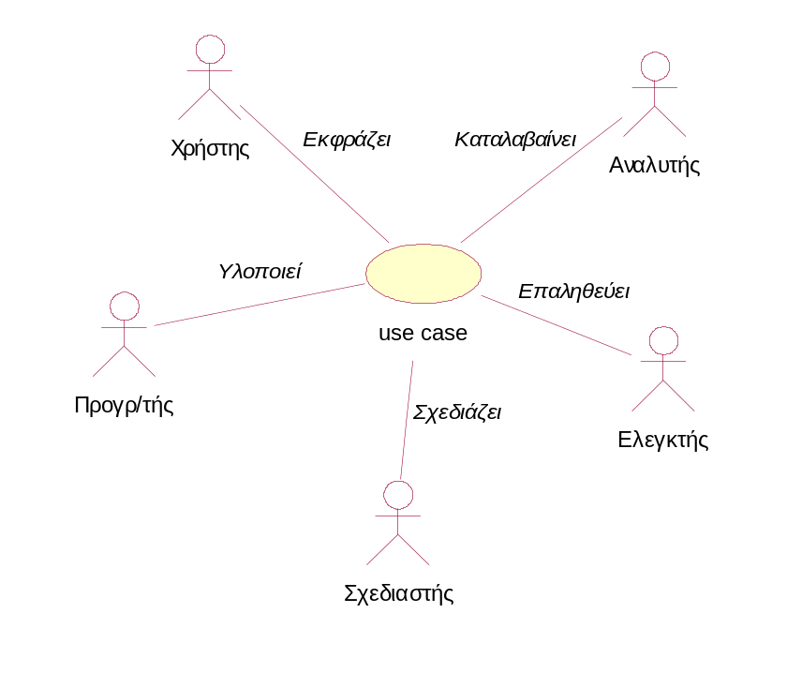
Πώς ορίζονται οι περιπτώσεις χρήσης
Όμως οι περιπτώσεις χρήσης χρησιμοποιούνται και πέρα από την ανάλυση απαιτήσεων, σε ολόκληρο τον κύκλο ζωής σύμφωνα με την επαναληπτική προσέγγιση. Οι περιπτώσεις χρήσης μας καθοδηγούν στις τάξεις και αντικείμενα που συνεργάζονται για να ικανοποιήσουν μια απαίτηση. Επίσης μας καθοδηγούν στους ελέγχους που επαληθεύουν ότι ένα σύστημα εκτελεί τα καθήκοντά του σωστά.
Σχήμα 3.43 Παράδειγμα use case

Slide 21
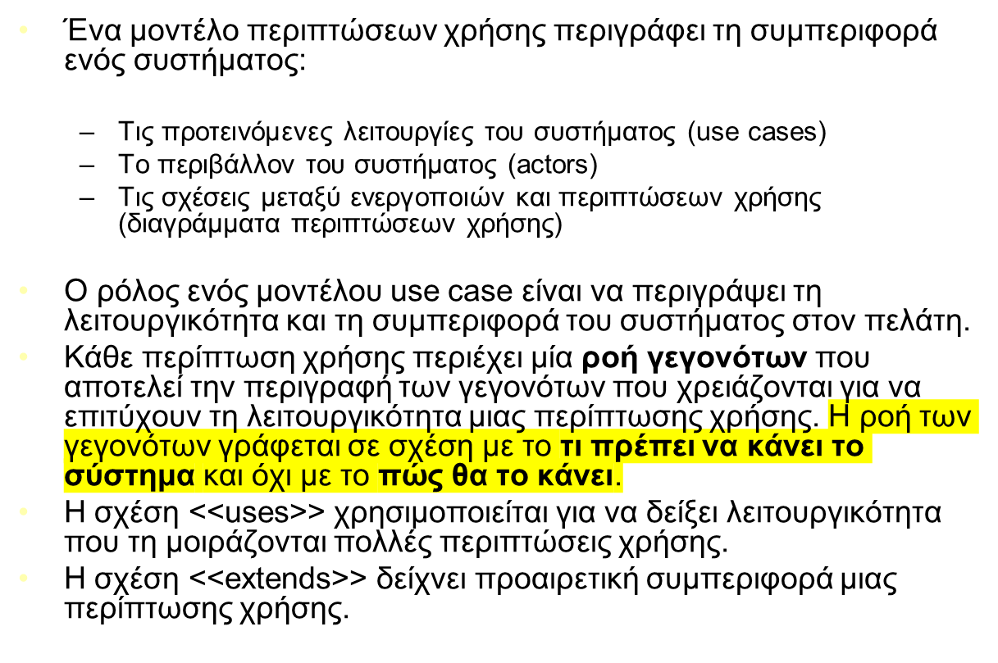
Τι αντιπροσωπεύουν οι περιπτώσεις χρήσης

Slide 22
Στη διαδικασία RUP
Το μοντέλο χρήσης ξεκινά στη Φάση της Δημιουργίας (Inception Phase) με την αναγνώριση των ενεργοποιών και των κυριότερων περιπτώσεων χρήσης για το σύστημα.
Το μοντέλο ωριμάζει στην Elaboration Phase.
Ροή γεγονότων για μια περίπτωση χρήσης: Κάθε περίπτωση χρήσης τεκμηριώνεται με μια ροή γεγονότων. Η ροή γεγονότων είναι μια περιγραφή των γεγονότων που χρειάζονται για να επιτύχουν την απαιτούμενη συμπεριφορά μιας περίπτωσης χρήσης.
Η ροή γεγονότων πρέπει να περιλαμβάνει :
  Πότε και πώς η περίπτωση χρήσης αρχίζει και τελειώνει.
  Ποια αλληλεπίδραση έχει η περίπτωση χρήσης με τους ενεργοποιούς.
  Τι δεδομένα χρειάζονται από την περίπτωση χρήσης.
  Ποια είναι η κανονική σειρά των γεγονότων για την περίπτωση χρήσης.
  Ποια είναι η περιγραφή άλλων ροών ή ροών εξαιρετικών περιπτώσεων.

Slide 23
Στη διαδικασία RUP
Η ροή των γεγονότων συνήθως δημιουργείται κατά τη φάση της Εκπόνησης Μελέτης (Elaboration) με επαναληπτικό τρόπο:
  Πρώτα χρειάζεται μόνο μια σύντομη περιγραφή των βημάτων που χρειάζονται για να εκτελέσουν την κανονική ροή της περίπτωσης χρήσης (δηλ. τη λειτουργικότητα που παρέχει η περίπτωση χρήσης)
  Όσο προχωρεί η ανάλυση τα βήματα αποκτούν πιο πολλές λεπτομέρειες.
  Τέλος συμπληρώνουμε τις εξαιρετικές περιπτώσεις (Τι θα συμβεί εάν …).
Σε κάθε έργο πρέπει να χρησιμοποιούμε ένα σταθερό σκελετό για τη δημιουργία του εγγράφου ροής γεγονότων.Για παράδειγμα :
Χ Ροή γεγονότων για την περίπτωση χρήσης <Όνομα>
Χ.1 Προϋποθέσεις
Χ.2 Κύρια Ροή
Χ.3 Υπορροές (εάν υπάρχουν)
Χ.4 Εναλλακτικές Ροές
όπου Χ είναι ένας αριθμός από το 1 μέχρι τον αριθμό των περιπτώσεων χρήσης.

Slide 24
Δημιουργία Περιπτώσεων Χρήσης
Το μοντέλο περιπτώσεων χρήσης ξεκινά στην Φάση της Έναρξης όπου αναγνωρίζονται οι ενεργοποιοί και οι κυριότερες περιπτώσεις χρήσης. Στη Φάση της Εκπόνησης Μελέτης εισέρχονται περισσότερες πληροφορίες χρήσης και προστίθεται και καινούριες.
Ενεργοποιοί : Οι ενεργοποιοί δεν αποτελούν μέρος του συστήματος. Αναπαριστούν οποιονδήποτε ή οτιδήποτε πρέπει να αλληλεπιδρά με το σύστημα.
Τι μπορεί να κάνει ένας ενεργοποιός :
  Να εισάγει πληροφορίες στο σύστημα.
  Να λαμβάνει πληροφορίες από το σύστημα.
  Να εισάγει και να λαμβάνει πληροφορίες.

Slide 25
Δημιουργία Περιπτώσεων Χρήσης
Ερωτήσεις που βοηθούν στην αναγνώριση των ενεργοποιών :
  Ποιος ενδιαφέρεται για κάποια απαίτηση;
  Σε ποιο σημείο του οργανισμού χρησιμοποιείται το σύστημα;
  Ποιος θα επωφεληθεί από τη χρήση του συστήματος;
  Ποιος θα δώσει αυτή την πληροφορία στο σύστημα, ή ποιος θα την χρησιμοποιήσει ή ποιος θα την σβήσει;
  Ποιος θα υποστηρίξει και θα συντηρήσει το σύστημα;
  Χρησιμοποιεί το σύστημα εξωτερικές πηγές;
  Ένας άνθρωπος παίζει αρκετούς ρόλους;
  Υπάρχουν πολλοί άνθρωποι που παίζουν τον ίδιο ρόλο;
  Το σύστημα αλληλεπιδρά με άλλο σύστημα;

Slide 26
Δημιουργία Περιπτώσεων Χρήσης
Τι καθορίζει αν ένας ενεργοποιός έχει οριστεί καλά;
  Οι ενεργοποιοί καθορίζονται με επαναληπτικό τρόπο. Η πρώτη λίστα ενεργοποιών που κατασκευάζουμε σπάνια παραμένει ίδια ως το τέλος.
  Πρέπει να καθορίζουμε καλά πότε χρειάζονται περισσότερο από ένας ενεργοποιοί για ανθρώπους που ομαδοποιούνται σε μια ιδιότητα.
Π.χ. Ένας “νέος φοιτητής” πρέπει να είναι διαφορετικός ενεργοποιός από έναν “παλιό φοιτητή” για ένα σύστημα υποστήριξης της Γραμματείας ενός Κολεγίου;
Η απάντηση κρίνεται από το αν ο νέος φοιτητής χρησιμοποιεί το σύστημα διαφορετικά από τον παλιό φοιτητή. Αν ναι, τότε είναι διαφορετικοί ενεργοποιοί.

Slide 27
Δημιουργία Περιπτώσεων Χρήσης
Άλλο παράδειγμα είναι ο “επιστημονικός βοηθός” ο οποίος μπορεί να είναι μεταπτυχιακός φοιτητής και να παραδίδει κάποια μαθήματα. Αν η ιδιότητά του ως διδάσκων δεν διαφέρει από τους κανονικούς καθηγητές και η ιδιότητά του ως φοιτητής δεν διαφέρει από τους άλλους μεταπτυχιακούς τότε δεν χρειάζεται να οριστεί ενεργοποιός για τον “επιστημονικό βοηθό”.
Για παράδειγμα αν πρόκειται να κατασκευάσουμε λογισμικό για την Γραμματεία ενός Πανεπιστημίου τότε οι απαντήσεις στις προηγούμενες ερωτήσεις είναι οι εξής :
  Οι φοιτητές θέλουν να εγγραφούν σε Τμήματα.
  Οι φοιτητές θέλουν να επιλέξουν μαθήματα επιλογής.
  Ο γραμματέας πρέπει να παράγει καταλόγους για το εξάμηνο.
  Ο γραμματέας πρέπει να διατηρήσει όλες τις πληροφορίες για μαθήματα, καθηγητές και φοιτητές.
  Η Οικονομική Υπηρεσία πρέπει να λάβει πληροφορίες χρέωσης από το σύστημα.
  Οι καθηγητές θέλουν τους καταλόγους.

Slide 28
Δημιουργία Περιπτώσεων Χρήσης
Με βάση τις απαντήσεις στις ερωτήσεις αναγνωρίζουμε τους παρακάτω ενεργοποιούς :
  Φοιτητής
  Καθηγητής
  Γραμματέας
  Οικονομική Υπηρεσία
Οι περιγραφές για τους ενεργοποιούς αυτούς πρέπει να είναι σύντομες και περιεκτικές :
  Φοιτητής : Ένα άτομο που εγγράφεται στο Πανεπιστήμιο για να παρακολουθεί μαθήματα.
  Καθηγητής : Ένα άτομο που διδάσκει μαθήματα στο Πανεπιστήμιο.
  Γραμματέας : Ένα άτομο που είναι υπεύθυνο για το χειρισμό του συστήματος της Γραμματείας.
  Οικονομική Υπηρεσία : η εξωτερική υπηρεσία που ευθύνεται για την χρέωση των φοιτητών.

Slide 29
Δημιουργία Περιπτώσεων Χρήσης
Ερωτήσεις που βοηθούν στην αναγνώριση περιπτώσεων χρήσης
Μια περίπτωση χρήσης είναι μια σειρά από συναλλαγές που εκτελούνται από το σύστημα το οποίο δίνει ένα μετρήσιμο αποτέλεσμα από τις τιμές για ένα συγκεκριμένο ενεργοποιό.
Οι επόμενες ερωτήσεις μπορούν να χρησιμοποιηθούν για την αναγνώριση περιπτώσεων χρήσης από το σύστημα :
  Ποιες είναι οι εργασίες κάθε ενεργοποιού;
  Τι θα κάνει ο ενεργοποιός; Θα δημιουργήσει, αποθηκεύσει, αλλάξει, σβήσει ή θα διαβάσει πληροφορίες;
  Ποιες περιπτώσεις χρήσης θα δημιουργήσουν, θα αποθηκεύσουν, θα σβήσουν ή θα διαβάσουν την πληροφορία;
  Θα χρειαστεί κάποιος ενεργοποιός να ενημερώσει τα σύστημα για κάποιες ξαφνικές και εξωτερικές αλλαγές;
  Χρειάζεται κάποιος ενεργοποιός να πληροφορηθεί για κάποια γεγονότα που συμβαίνουν στο σύστημα;
  Ποιες περιπτώσεις χρήσης θα υποστηρίξουν και θα συντηρήσουν το σύστημα;
  Μπορούν όλες οι λειτουργικές απαιτήσεις να εκτελεστούν από τις περιπτώσεις χρήσης;

Slide 30
Προβλήματα στην μοντελοποίηση των περιπτώσεων χρήσης
Ποιο θα πρέπει να είναι το επίπεδο της λεπτομέρειας σε μια περίπτωση χρήσης;
(Πόσο μεγάλη ή πόσο μικρή πρέπει να είναι μια περίπτωση χρήσης;)
Δεν υπάρχει σωστή ή λάθος απάντηση.
Θα μπορούσε κανείς να πει ότι μια περίπτωση χρήσης αναπαριστά ένα σημαντικό τμήμα λειτουργικότητας το οποίο είναι πλήρες από την αρχή μέχρι το τέλος. Μία περίπτωση χρήσης πρέπει να παραδίδει κάτι σημαντικό σε έναν ενεργοποιό.
Για παράδειγμα, σε ένα σύστημα υποστήριξης Γραμματείας, ο φοιτητής πρέπει να επιλέξει τα μαθήματα επιλογής του εξαμήνου και ο φοιτητής πρέπει να προστεθεί στις λίστες των μαθημάτων επιλογής που επιλέγει.
Είναι αυτό μία περίπτωση χρήσης ή δύο;
Θα μπορούσε να είναι μία διότι η λειτουργικότητα αυτή αναπαριστά τι συμβαίνει από την αρχή μέχρι το τέλος.

Slide 31
Προβλήματα στην μοντελοποίηση των περιπτώσεων χρήσης
Πώς μπορούμε να συνδέσουμε κάποια λειτουργικότητα που είναι διαφορετική αλλά φαίνεται να ανήκει στο ίδιο σημείο με άλλη λειτουργικότητα;
Για παράδειγμα στο σύστημα της Γραμματείας ο Γραμματέας πρέπει να προσθέτει μαθήματα, να σβήνει μαθήματα και να αλλάζει μαθήματα.
Αυτό είναι μία περίπτωση χρήσης ή τρεις;
Μία άποψη είναι να θεωρηθεί ως μία περίπτωση χρήσης διότι η λειτουργικότητα ξεκινάει από τον ίδιο ενεργοποιό (τον Γραμματέα) και χειρίζεται τις ίδιες οντότητες στο σύστημα.

Slide 32
Προβλήματα στην μοντελοποίηση των περιπτώσεων χρήσης
Περιπτώσεις χρήσης στο Σύστημα Γραμματείας
Έστω ότι υπάρχουν οι ακόλουθες απαιτήσεις από το Σύστημα :
  Ο ενεργοποιός Φοιτητής χρειάζεται να χρησιμοποιήσει το σύστημα για να εγγραφεί σε μαθήματα.
  Ο ενεργοποιός Καθηγητής πρέπει να μπορεί να λάβει τον κατάλογο των φοιτητών που εγγράφονται σε κάθε μάθημα.
  Η Οικονομική Υπηρεσία πρέπει να πάρει τις πληροφορίες χρέωσης των φοιτητών.
  Ο ενεργοποιός Γραμματέας είναι υπεύθυνος για την παραγωγή του καταλόγου μαθημάτων για ένα εξάμηνο και για την διατήρηση όλων των πληροφοριών που αφορούν στο πρόγραμμα μαθημάτων, στους φοιτητές και καθηγητές.
Με βάση τις παραπάνω απαιτήσεις, θα μπορούσαμε να έχουμε τις ακόλουθες περιπτώσεις χρήσης :
  Εγγραφή σε μαθήματα.
  Αίτηση για τον κατάλογο των φοιτητών που έχουν εγγραφεί σε ένα μάθημα.
  Διατήρηση πληροφοριών μαθήματος.
  Διατήρηση πληροφοριών για τους Καθηγητές.
  Διατήρηση πληροφοριών για Φοιτητές.
  Δημιουργία καταλόγου μαθημάτων.
Παραδείγματα διαγραμμάτων περιπτώσεων χρήσης φαίνονται στα σχήματα 3.44, 3.45 και 3.46.

Slide 33
Προβλήματα στην μοντελοποίηση των περιπτώσεων χρήσης
Σύντομη περιγραφή μιας περίπτωσης χρήσης
Χρειάζεται μία σύντομη περιγραφή για κάθε περίπτωση χρήσης. Η περιγραφή θα δηλώνει τον σκοπό της περίπτωσης χρήσης και θα δίνει έναν ορισμό υψηλού επιπέδου της λειτουργικότητας της περίπτωσης χρήσης.
Για παράδειγμα η σύντομη περιγραφή της περίπτωσης χρήσης “Εγγραφή σε μαθήματα” θα μπορούσε να είναι :
Η περίπτωση χρήσης ξεκινά από τον Φοιτητή. Δίνει τη δυνατότητα να δημιουργήσει, σβήσει, αλλάξει ή/και να ελέγξει το πρόγραμμα ενός φοιτητή για ένα εξάμηνο.

Slide 34
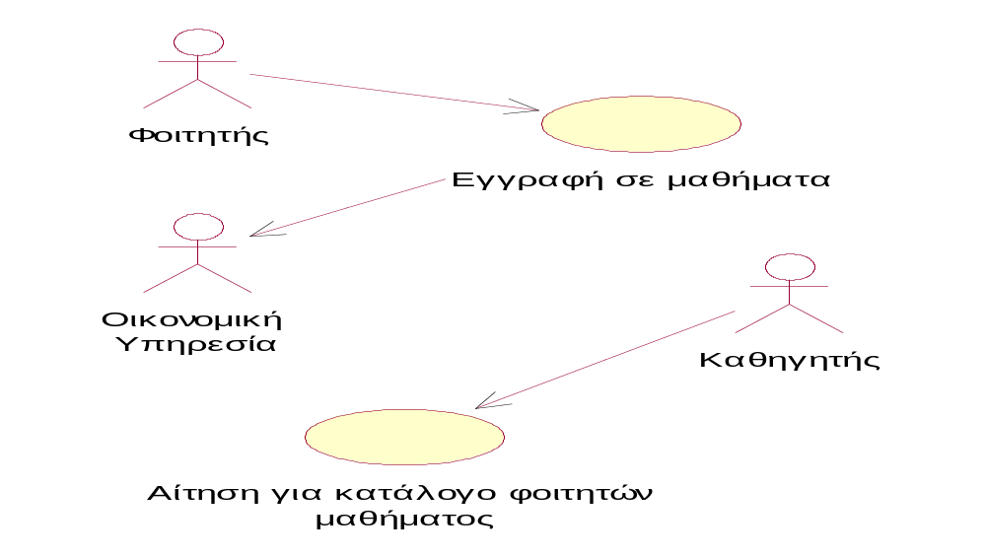
Παραδείγματα διαγραμμάτων περιπτώσεων χρήσης
Σχήμα 3.45 Διάγραμμα περιπτώσεων χρήσης για το Σύστημα Γραμματείας

Slide 35
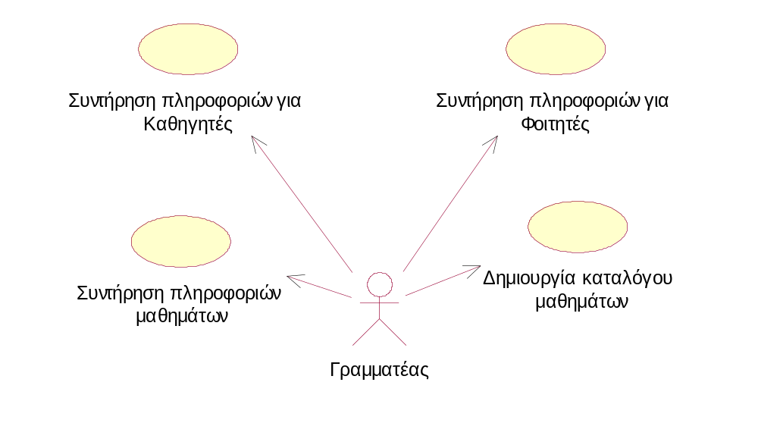
Παραδείγματα διαγραμμάτων περιπτώσεων χρήσης
Σχήμα 3.46 Διάγραμμα περιπτώσεων χρήσης για το Σύστημα Γραμματείας

Slide 36
Παραδείγματα διαγραμμάτων περιπτώσεων χρήσης
Σχήμα 3.47 Συμπληρωματικό διάγραμμα περιπτώσεων χρήσης

